Slide 1

Master ‘Recht van de Gezondheidszorg’
Mr. dr. André den Exter, coördinator
denexter@law.eur.nl

Slide 2

Recht van de Gezondheidszorg
Waarom?
    Zeer complex & functioneel rechtsgebied
    Rechtsgebied dat snelle ontwikkelingen doormaakt
    Uiteenlopende vraagstukken
    Nauwe verwevenheid met ethiek, economie en (volks)gezondheid
    Grote behoefte aan gezondheidsrechtelijke expertise

Slide 3
Actualiteit
Bestuursvoorzitter UMCG moet 124 duizend euro terugbetalen
Winstuitkering in de zorg
Rechtbank NH 12-05-2017: Is een 12-jarige wilsbekwaam om te beslissen over een chemokuur?
Datalek OLVG
Volkskrt 15-2-2019
Haga beboet voor onvoldoende interne beveiliging patiëntendossiers 16-7-19
Hof Arnhem (27-11-2018):
Ziekenhuis aansprakelijk
gebrekkige medische
hulpzaak
‘Pia-medicijn’ verloting onder
100 zieke babies
Notes:
.

Slide 4

Wat biedt het programma?
U wordt grondig voorbereid op een juridische loopbaan in een zeer interessante en dynamische sector (advocatuur, beleid en advies) of in de wetenschap
Vraagstukken van (volks)gezondheid, economie en ethiek
Zelfstandig vragen formuleren, onderzoeken, standpunt bepalen en verwoorden
Stage bij advocatenkantoren, overheid, toezichthouders, zorginstellingen of zorgverzekeraars, en de EU

Slide 5

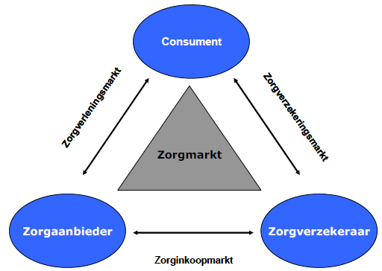
Filosofie programma
Zorgverleningsrecht
Zorgverzekeringsrecht
Zorgfinancieringsrecht

Slide 6
5 Blokken
Onderzoekspracticum (15 EC)
Zorgverleningsrecht (10 EC)
Zorgstelsel & zorgverzekeringsrecht (5 EC) + Governance in de zorg 1 (5 EC)
Keuzevak (5 EC) + Governance in de zorg 2 (5 EC)
Scriptie (10 EC) + International health law (5 EC)
1
2
3
4
5

Slide 7

Blok 1 Onderzoekspracticum
Deel I: Online hoorcolleges en werkgroepen Inleiding beginselen gezondheidsethiek en gezondheidsrecht.
    Tentamen: essay I.
Deel II: Online hoorcolleges en werkgroepen Introductie wetgeving gezondheidszorg.
Tentamen: presentatie en essay II.
+ Credit: een nieuwe werkvorm. Deelname is vrijwillig

Slide 8


Blok 2
Zorgverleningsrecht (10 ects)
Patiëntenrechten (in ‘Cure’ & ‘Care’)
Patiëntveiligheid & toezicht (IGJ)
Klachtrecht & medisch tuchtrecht
Letselschade & medische aansprakelijkheid
Capita selecta
  Geboortezorg & Rechten vh Ongeboren Kind
  Geneesmiddelenrecht

Slide 9

Blok 3
Zorgstelsel & zorgverzekeringsrecht
Zorgverzekeringsrecht en zorgfinancieringsrecht
Zorginkooprecht, Zorgverzekeringsrecht, Prijs- en tarievenwetgeving, Mededingingsrecht, Aanbestedingsrecht
Governance in de zorg 1
Rechtspersonenrecht, Ondernemingsrecht, Arbeidsrecht, Governance, Medezeggenschap

Slide 10

Blok 4
Governance in de zorg 2
Rechtspersonenrecht, Ondernemingsrecht, Arbeidsrecht
Governance, Medezeggenschap
Keuzevakken
European Union Health law Ook geheel online aangeboden, veel internationale belangstelling
Masterclass Actualiteiten Gezondheidsrecht
Gezondheidsstrafrecht

Slide 11


Blok 4
De ‘Beste Essayprijs 2019-2020’!
Geldprijs, cadeau en publicatie in het Magazine van het RGD-dispuut
Meedingen kan vanaf ? of hoger
Masterclass Gezondheidsrecht!
Uitnodiging om deel te nemen
Alleen voor de beste studenten
Invulling door topadvocaten en beleidsmakers in de gezondheidszorg
Afronding d.m.v. essay (5 ECs keuzevak)
Stage en carrière mogelijkheden

Slide 12
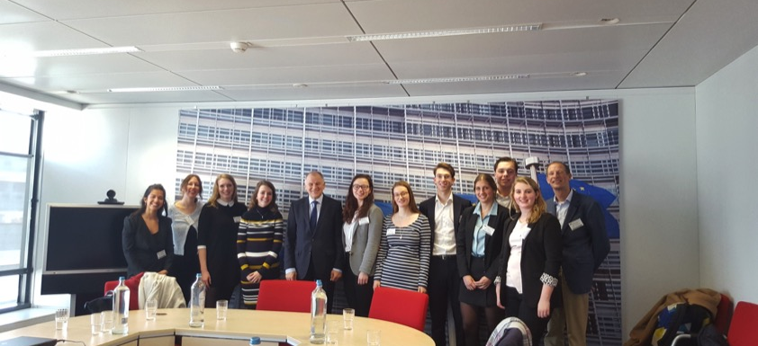

Blok 4
EU Health Law
Centrale vraag: invloed EU op NL g’zorg?
Uitbraak besmettelijke ziekten; mobiliteit patiënten en artsen; eHealth (e-patiëntendossiers); geneesmiddelen; gegevensbescherming, mededinging
Paper
Werkbezoek EU (Commissie&Parlement)

Slide 13

Blok 4
Gezondheidsstrafrecht
Euthanasie & hulp bij zelfdoding
Medisch beroepsgeheim (in Strafrecht)
Kindermishandeling
Medische zorg in detentie
Plaatsing in psychiatrisch ziekenhuis, TBS en Wvggz/Wzd
Verwarde personen
Bezoek OM expertisecentrum medische zaken

Slide 14


Blok 5
Afstudeerscriptie: 1 op 1-begeleiding, eventueel gecombineerd met stage
International health law: Mensenrechten in de gezondheidszorg

Slide 15

Onderwijs en tentaminering
Onderwijs: online hoorcolleges en kleinschalige interactieve werkgroepen
Schriftelijke tentamens, papers en presentaties
Aaneengesloten contacturen
Onderwijs op 2 werkdagen (maandag en woensdag)
De taal is Nederlands m.u.v. European health law en International health law

Slide 16
Uitreiking Beste Essay Prijs 2019
2 juni 2019

Slide 17
Lezingenreeks ‘Gezondheid, Recht & Ethiek’
Maandelijks een actueel interdisciplinair thema’s
Inspirerende gastsprekers
relevante ontwikkelingen en trends in de gezondheidszorg met juridische en medisch-ethische raakvakken.
Start: 7 oktober 2020
Werktitel: ‘Covid-19: ervaringen vanuit het Erasmus MC’
Programma: https://www.eur.nl/esl/over/secties/gezondheidsrecht/lezingenreeks

Slide 18




Carrièreperspectief
All round-juristen: kennis van het privaatrecht, bestuursrecht en strafrecht
Naast togaberoepen ook functies in de sector zelf zoals in het management, in de consultancy, bij de overheid, bij toezichthouders of bij non-profitorganisaties
De master wil voorzien in de sterk toenemende vraag naar gezondheidsjuristen

Slide 19
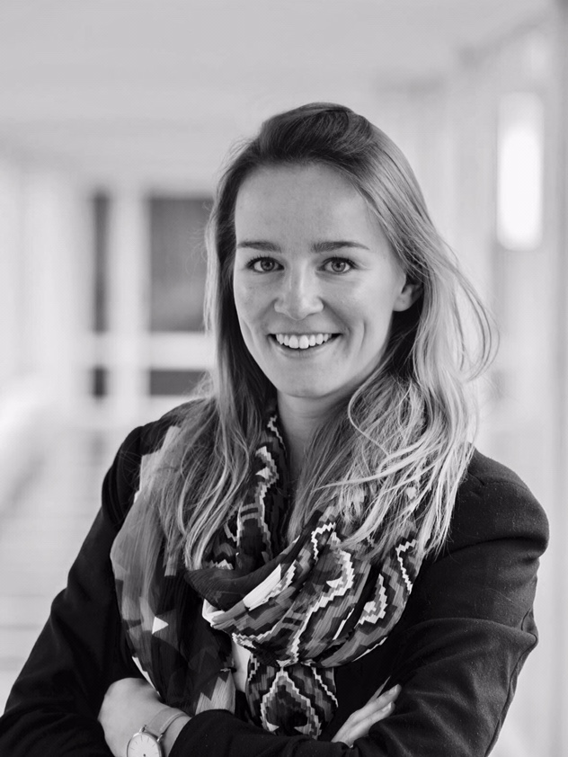
Carrièreperspectief
Inge Meuleman
Huidig: Jurist - Functionaris voor de Gegevensbescherming GGZ Oost- Brabant
Vorig: Student-Stagiair Dommerholt Advocaten, Student-Stagiair Juridische zaken Ziekenhuis Gelderse Vallei
Opleiding: Master Recht van de Gezondheidszorg

Slide 20

Carrièreperspectief
Bo Drenth
Huidig: Advocaat bij Loyens & Loeff
Vorig: Werkstudent & stagiair bij Loyens & Loeff vastgoedafdeling
Opleiding: Master Recht van de Gezondheidszorg

Slide 21

Carrièreperspectief
Ellis Maagdeleijn
Huidig: Projectmedewerker bij Talent & Pro, Medewerker polisbeheer inkomensverzekeringen (Via Talent&Pro)
Opleiding: Master Recht van de Gezondheidszorg

Slide 22
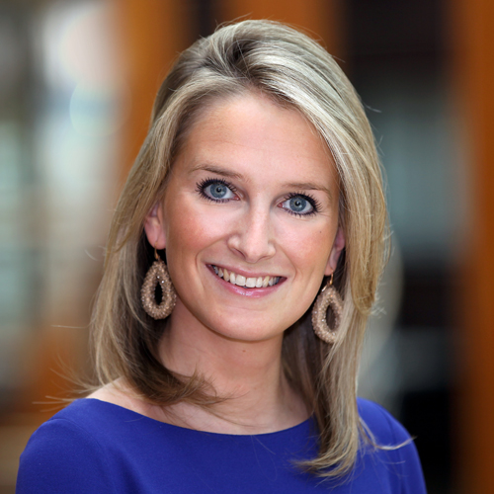
Carrièreperspectief
Dieuwke Dijkmans van Gunst
Huidig: Advocaat bij Loyens & Loeff, Healthcare Team
Vorig: Stagiaire Van Benthem & Keulen Advocaten
Opleiding: Master Recht van de Gezondheidszorg

Slide 23







Een greep uit de vele mogelijke werkgevers

Slide 24


Contact
Coordinator: A.P. den Exter
Email: denexter@law.eur.nl
Tel: 010 408 1867
Bayle gebouw kamer J6-05
Website: https://www.eur.nl/esl/over/secties/gezondheidsrecht

